Slide 1
Art & Architecture Source 使用指南

Slide 2
目录
数据库介绍
EBSCOhost平台操作指南
高级检索技巧
筛选检索结果
My EBSCOhost folder
文章详细记录及小工具使用
期刊检索及创建期刊提醒
支持网站

Slide 3
Art & Architecture Source
全球最大的艺术研究全文数据库 & 全球最大的建筑学研究全文数据库

Slide 4
Full-text EBSCO art and architecture databases compared
 | Art Full Text | Art & Architecture Source
Active, full-text, non-open access journals | 139 | 331
Active, full-text, peer-reviewed, non-open access journals | 94 | 222
Active, full-text, non-open access journals with no embargo | 73 | 147
Active, full-text, non-open access journals indexed in Web of Science or Scopus | 79 | 183
January 2023

Slide 5
Art & Architecture Source
最大的全文艺术研究数据库，涵盖美术、装饰和商业艺术，以及建筑和建筑设计。
超过 300 种持续收录的非OA全文期刊
超过200 种持续收录的非OA同行评审全文期刊
超过100种持续收录的非OA同行评审、无延迟全文期刊
超过180 种被Web of Science 或 Scopu索引的持续收录的非OA全文期刊
超过140 种持续收录的非OA全文期刊，在EBSCO其他收据库没有收录
提供超过63,000 张来自Picture Desk 或其他来源的图片合集
超过 14,000 篇艺术学位论文
超过 229,000 艺术复制品
收录内容最早回溯至1914年

Slide 6
Art & Architecture Source
覆盖学科：
Advertising art
Antiques
Archaeology
Architecture and architectural history
Art history
Contemporary art
Costume design
Crafts
Decorative arts
Folk art
Graphic arts
Industrial design
Interior design
Landscape architecture
Motion pictures
Museology
Non-western art
Painting
Photography
Pottery
Printmaking
Sculpture
Television
Textiles
Video

Slide 7
Art & Architecture Source 重点期刊举例
American Art*
Apollo: The International Magazine for Collectors
Archaeology*
Architects’ Journal*
Architectural Design*
*Indicates active full text is unique when compared against Gale OneFile: Fine Arts and ProQuest’s Art, Design & Architecture Collection

Slide 8
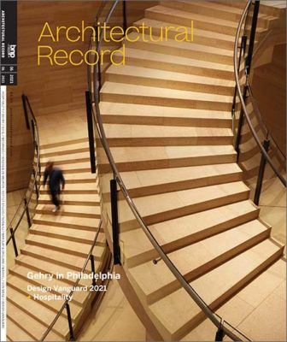
Art & Architecture Source 重点期刊举例
Architectural Record*
Architectural Review*
Art Bulletin*
Art Education*
Art History*
Art in America*
*Indicates active full text is unique when compared against Gale OneFile: Fine Arts and ProQuest’s Art, Design & Architecture Collection

Slide 9
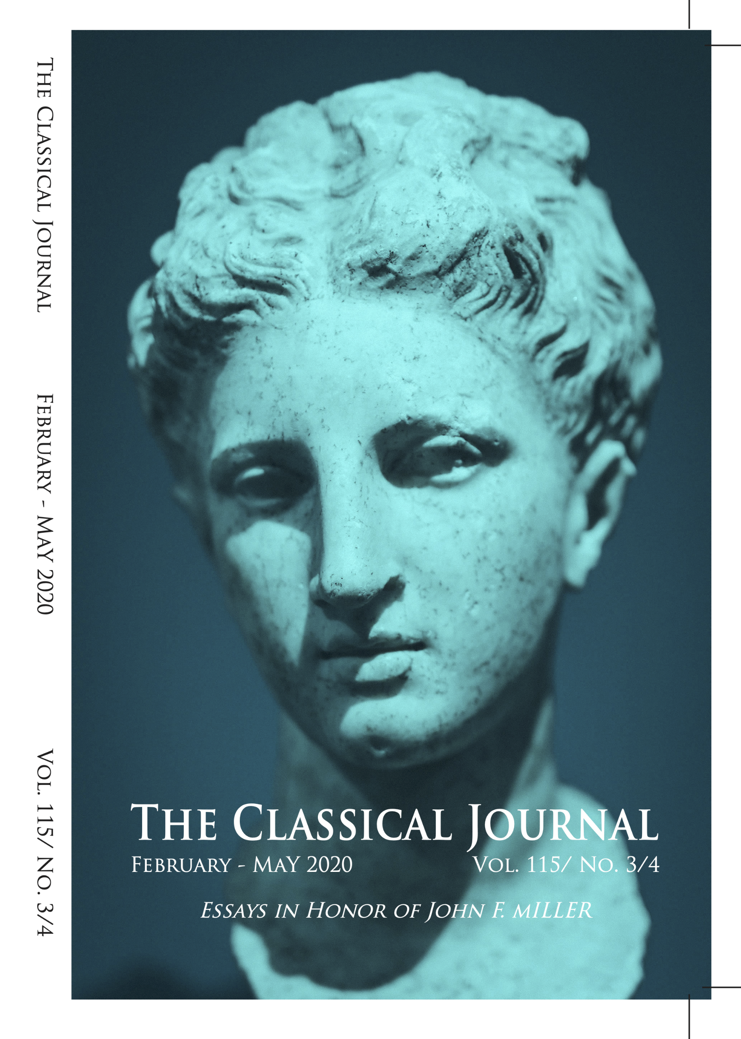
Art & Architecture Source 重点期刊举例
Art Therapy: Journal of the American Art Therapy Association*
Burgen und Schlösser*
Ceramic Review*
Classical Journal*
Creative Quarterly*
*Indicates active full text is unique when compared against Gale OneFile: Fine Arts and ProQuest’s Art, Design & Architecture Collection

Slide 10
Art & Architecture Source 重点期刊举例
Curator*
DYNA - Ingeniería e Industria*
Fashion Theory: The Journal of Dress, Body & Culture*
International Journal of Islamic Architecture*
Journal of Curatorial Studies*
*Indicates active full text is unique when compared against Gale OneFile: Fine Arts and ProQuest’s Art, Design & Architecture Collection

Slide 11
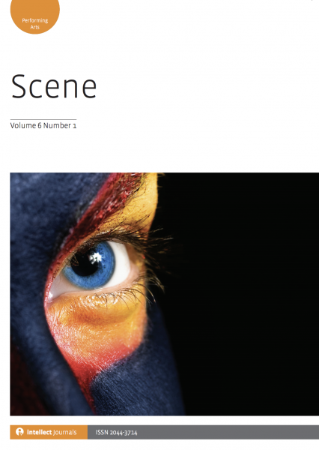
Art & Architecture Source 重点期刊举例
Modern Painters*
Moving Image Review & Art Journal*
PUBLIC*
Review of Artistic Education*
Scene*
Sculpture
*Indicates active full text is unique when compared against Gale OneFile: Fine Arts and ProQuest’s Art, Design & Architecture Collection

Slide 12
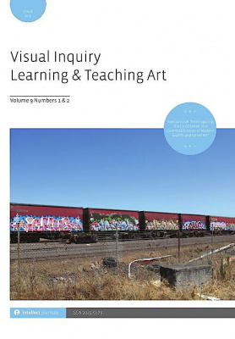
Art & Architecture Source 重点期刊举例
Sight & Sound
Studies in Romanticism*
Visible Language
Visual Inquiry: Learning & Teaching Art*
Yishu: Journal of Contemporary Chinese Art*
*Indicates active full text is unique when compared against Gale OneFile: Fine Arts and ProQuest’s Art, Design & Architecture Collection

Slide 13
EBSCOhost平台操作指南

Slide 14
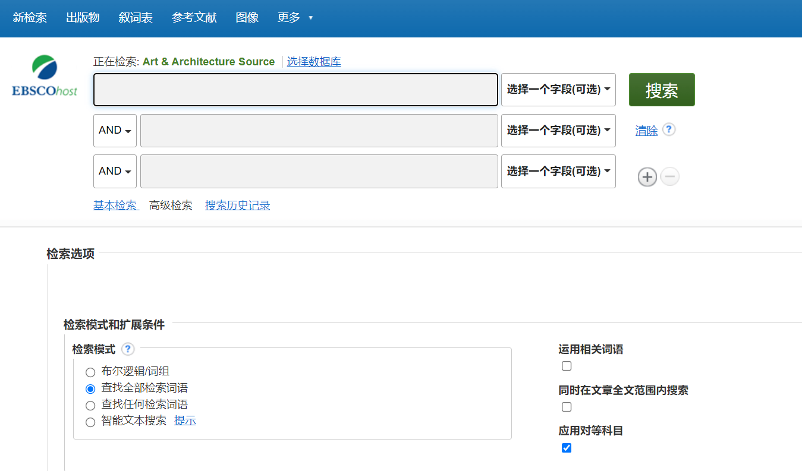
一 高级检索技巧
1 布尔逻辑运算符：AND, OR和 NOT，用于连接关键词。
AND 用于缩小检索范围，类似于“交集”概念
coffee and tea 检索到的结果中既包含coffee 也包含tea。
OR 用于扩大检索范围，类似于“并集”概念
college or university 检索的结果中或者包含college ，或者包含university。
NOT 用于排除检索结果中不需要的项，类似于“非”的概念
Cookies not computer 检索的结果只和Cookies相关，不包含computer 。
1
2
3
4

Slide 15
2 选择字段：控制关键词的性质及出现的位置，例如选中“TI 标题”代表希望关键词出现在标题中，选择“SO 来源”则希望输入的关键词是作为来源期刊名称出现。
3 选择检索模式
布尔逻辑/词组 – 支持布尔逻辑检索和词组检索.
查找所有检索词-不需运用AND 逻辑运算符，默认查找所有输入的关键词
查找任意检索词 – 不需运用OR 逻辑运算符，默认查找任意输入的关键词
智能全文检索-您可输入一段文字，系统自动帮您检索相匹配的文章
4 扩展条件
应用对等科目 – 同时检索相关主题词对应的文献.
运用相关词语 – 同时检索与您输入的关键词语义相近的关键词
同时在文章全文范围内搜索 – 在全文范围内检索您输入的关键词

Slide 16
检索举例： 查找“肖像画和美国艺术”相关的文章

Slide 17
截词符号(*)用于检索变形体
econ* 可以检索到economy, economic, economically, etc
通配符：适用于一个字母(?)用于检索英美单词拼写差异
organi?ation 可以检索到 organisation or organization
通配符：适用于多个字母(#)用于检索英美单词拼写差异
behavio#r 可以检索到 behavior or behaviour
短语检索（“”）用于检索固定短语
“global warming” 可以检索到固定格式的词组，位置顺序保持不变。

Slide 18
二 筛选检索结果

Slide 21
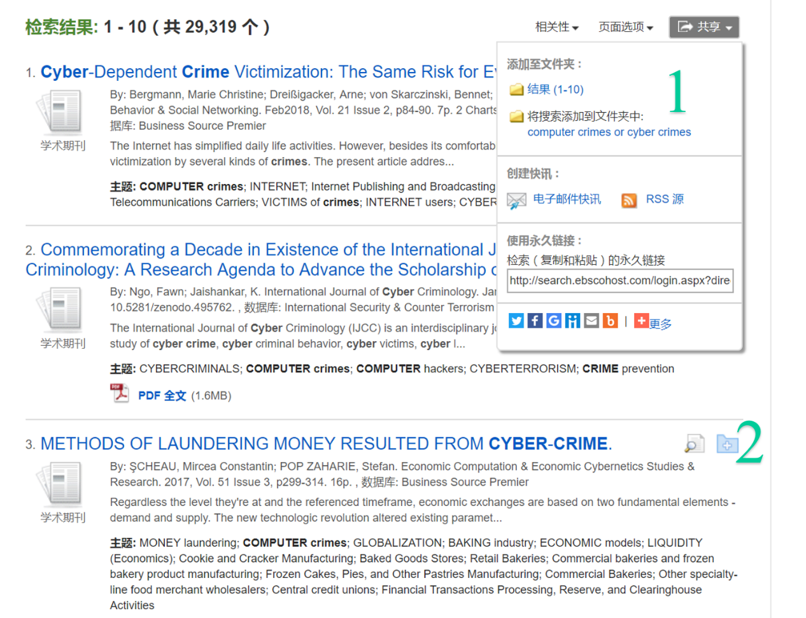
三 My EBSCOhost Folder
1 “共享”选项下可将1-10条检索结果批量添加到文件夹中，或者将检索式添加到文件夹中
2 单击文章篇名右侧的文件夹图标可将单篇文章保存到文件夹中

Slide 22
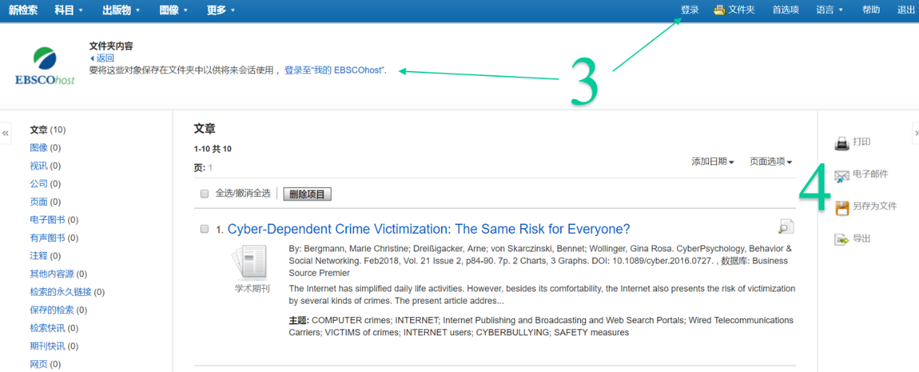
查看及登录个人文件夹
3 点击导航部分的“文件夹”可查看添加到文件夹中的文献，但本次保存为暂时保存，如需长期保存文献，需登录个人文件夹账户，点击“登录”即可，如无文件夹账号可创建
4 可对存在文件夹中的文献进行批量打印、发送电子邮件、保存、导出等操作

Slide 23
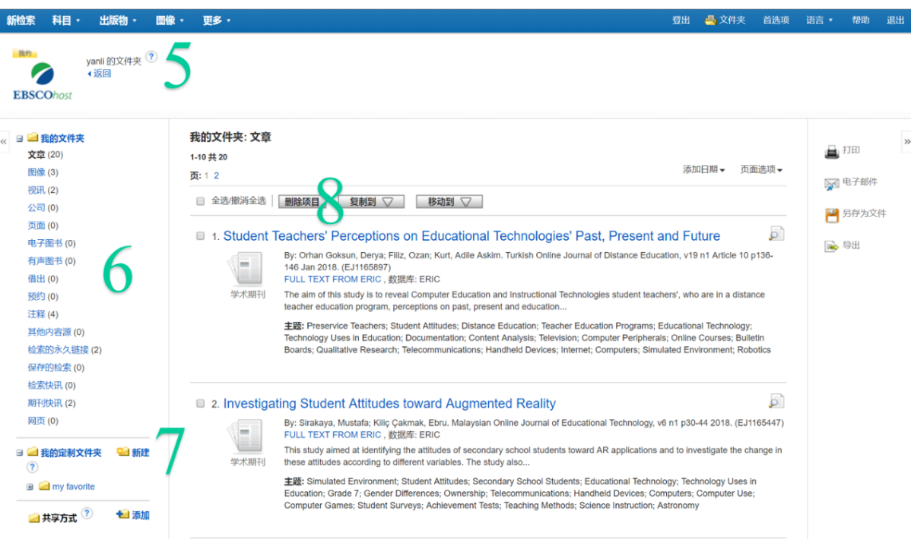
查看个人文件夹
5 登录个人文件夹后可看到个人注册是的名字，点击？查看文件夹使用指南
6 查看自己之前保存过的文章、图片、视频等内容
7 创个多个文件夹，保存不同主题的文献资源
8 对已保存的内容进行操作，可删除，复制或转移至其他文件夹中

Slide 24
四 文章详细记录及小工具使用
1 HTML格式的全文和PDF格式的全文连接
2 点击蓝色文字链接可查看更多相关信息
3 小工具部分，可以利用小工具实现添加到文件夹、打印文章、发送电子邮件、保存文章等功能

Slide 25
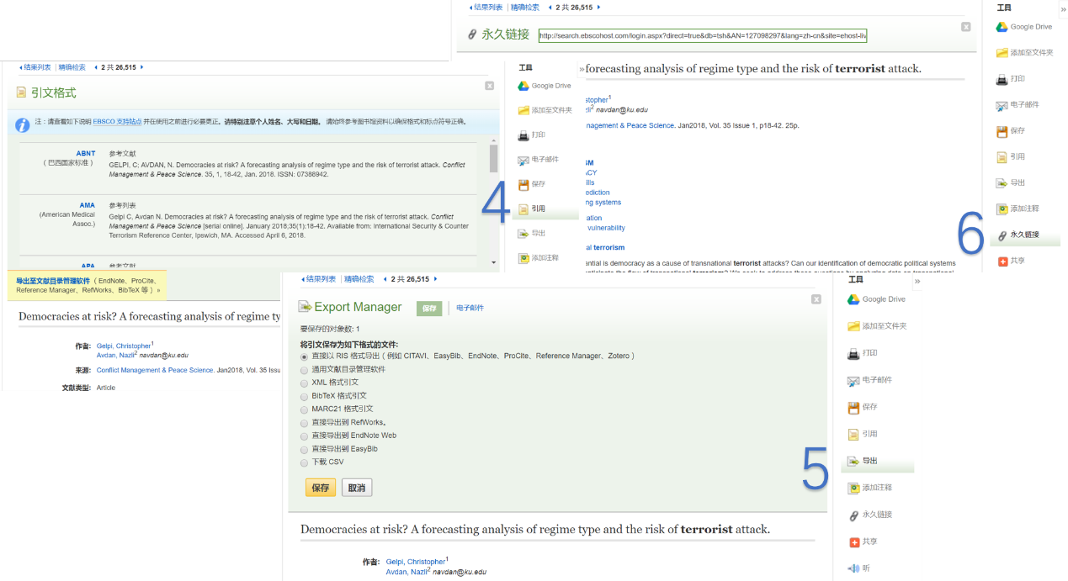
4 “引用”功能，提供该文章的9种参考文献格式，直接复制，粘贴就能拿去用了
5 “导出”功能，支持将该文章导出到多个文献管理工具中去，方便在自己的工具中管理文献
6 “永久链接”单篇文章的永久链接，发送给其他人，可直接打开查看

Slide 26
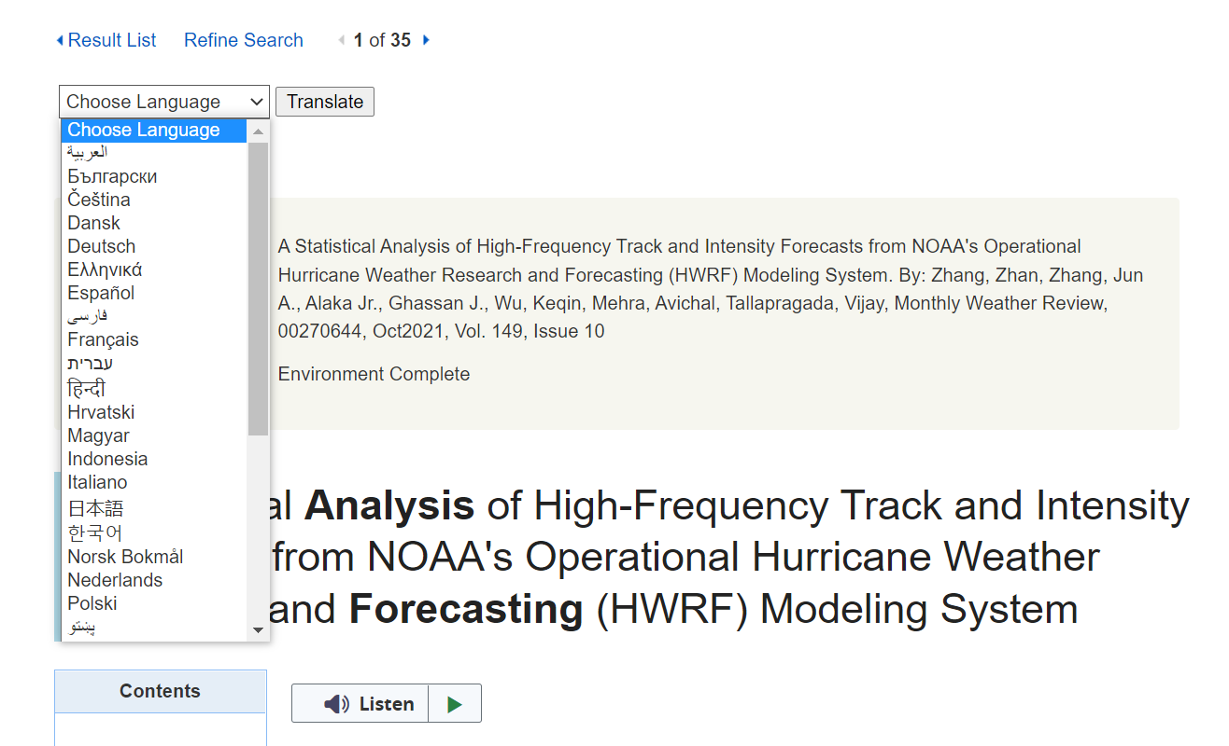
7 文章翻译功能，可选择语种之后，点击“翻译”按钮，就能直接查看翻译好的文档了
8 文章朗读功能，提供英音、美音和澳大利亚口音，点击播放按钮即可听文章朗读，音频可下载随时听
注：只有HTML格式的文章提供朗读和翻译功能
7
8

Slide 27
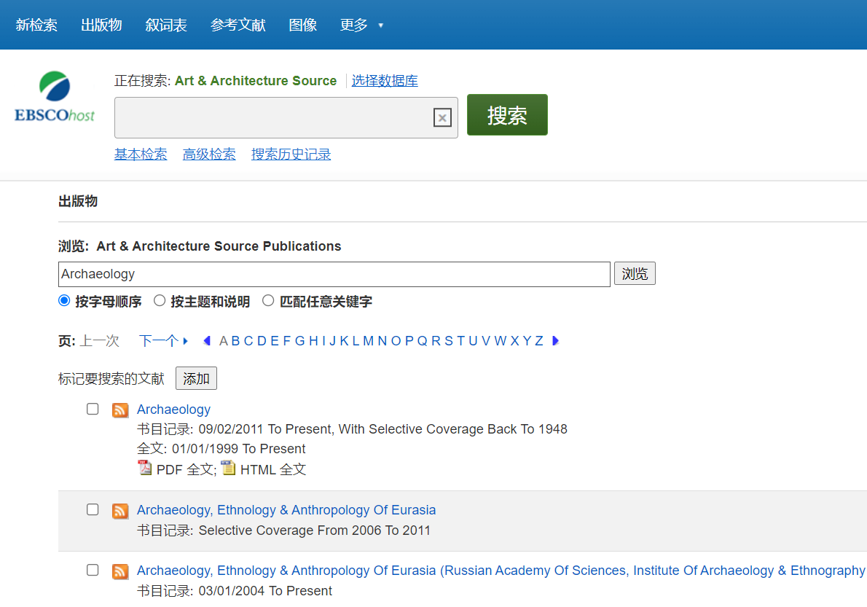
五 期刊检索及创建期刊提醒
1
1 导航部分选择“出版物”，在第二个检索框中输入刊名或关键词查找相关期刊
2 点击刊名可查看该刊详细信息
3 点击刊名左侧的“创建提醒”图标即可创建期刊提醒
2
3

Slide 28
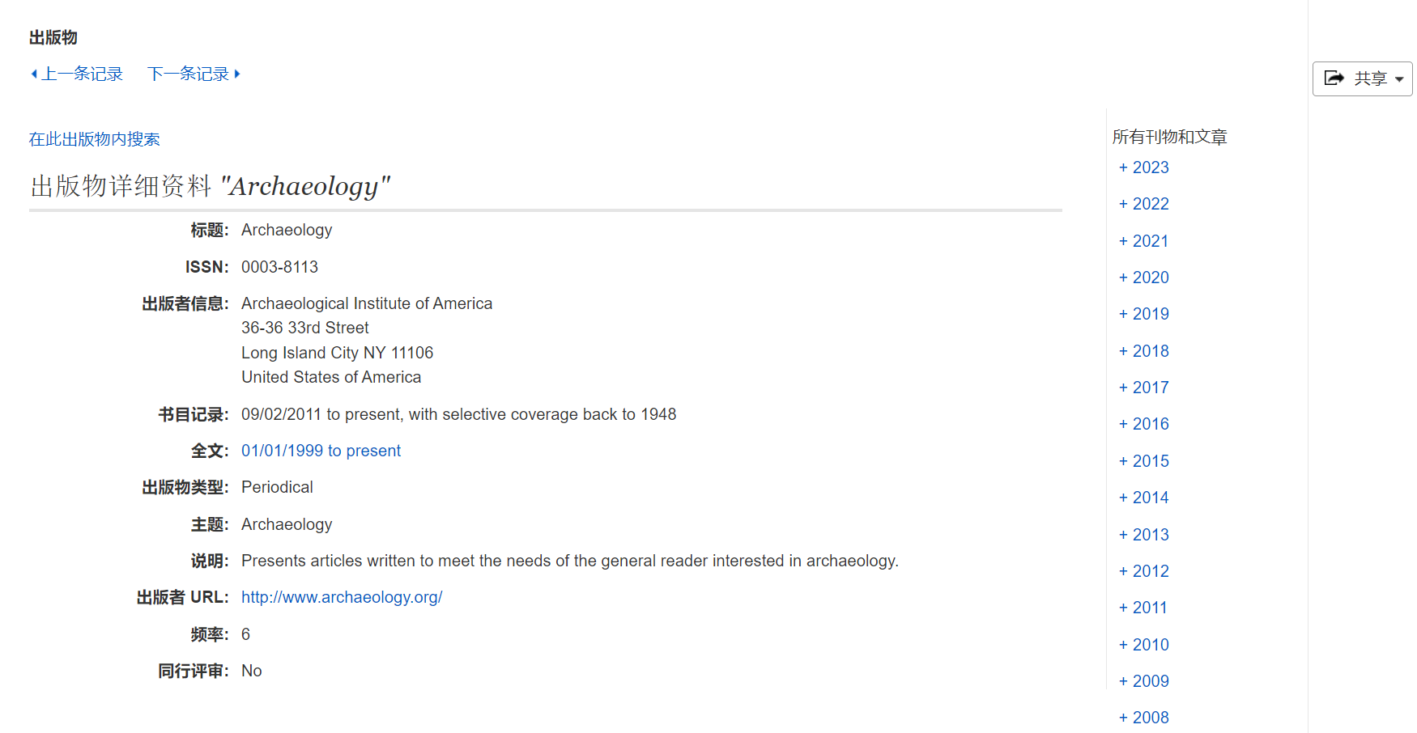
查看期刊详细信息
4 点击“+”查看某年下的卷期，单击某卷期可进入文章列表
5 可查看该出版物中所有文章或在该出版物内查找某个主题相关的文章
5
4

Slide 29
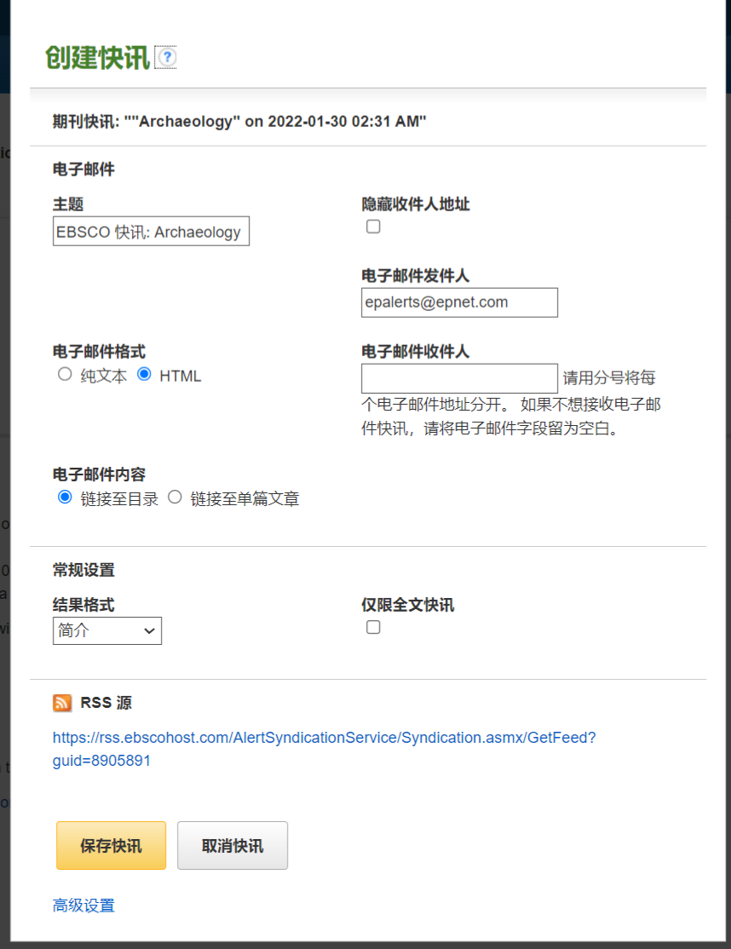
创建期刊提醒
6 输入个人邮箱地址即可完成创建提醒，前提需登录个人文件夹
6

Slide 30
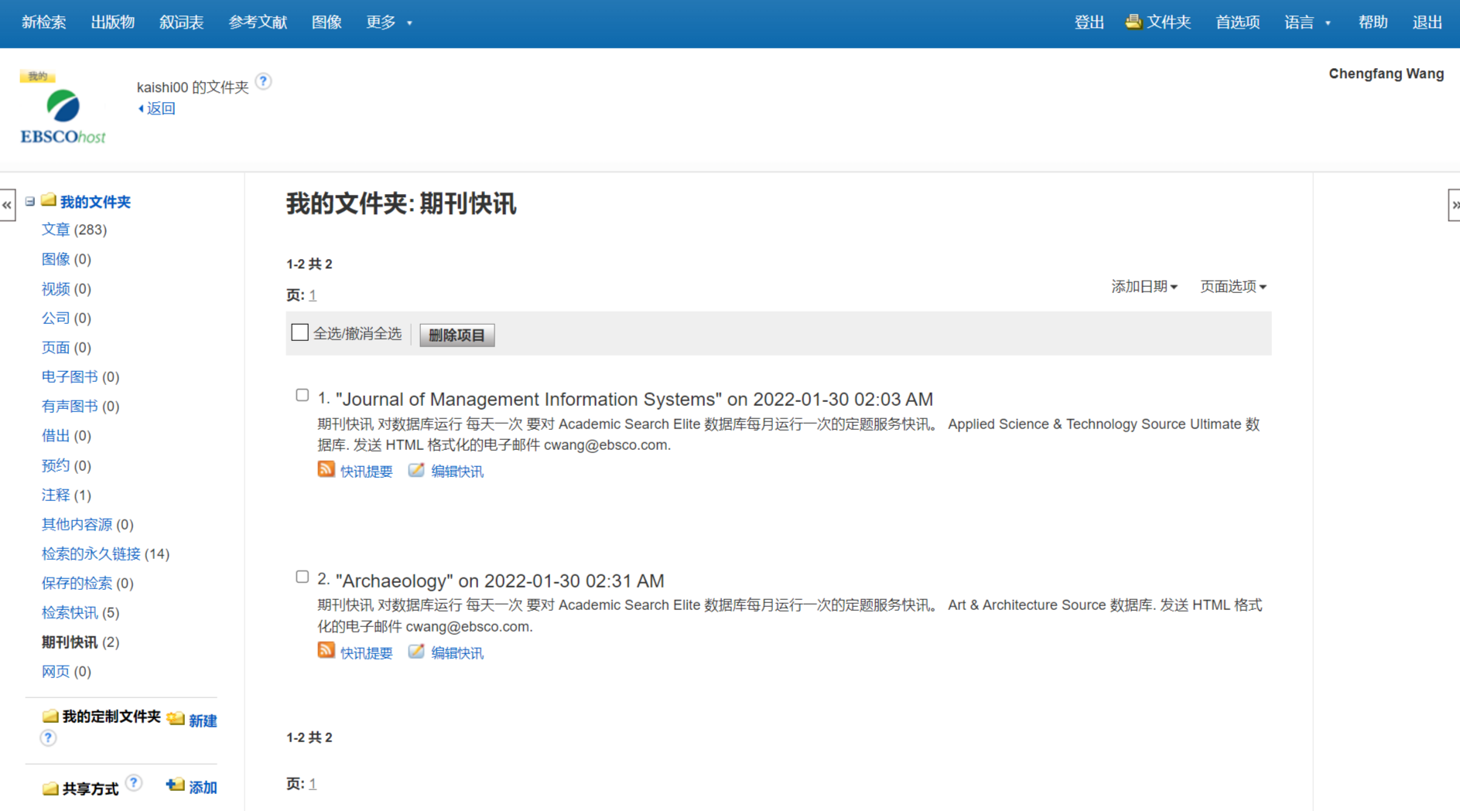
查看及对已创建的期刊提醒进行操作
7 可在个人文件夹中查看已创建的期刊提醒信息，如不想继续收到提醒邮件，可选择删除该提醒
7

Slide 31
检索平台：https://search.ebscohost.com/ EBSCO 支持站点: http://connect.ebsco.com 免费在线课程：https://ebsco-chinese.zoom.us/calendar/search?showType=2&startDate=2021-07-01 EBSCOhost 中文教程下载: https://connect.ebsco.com/s/article/EBSCO平台中文使用指南
支持网站

Slide 32
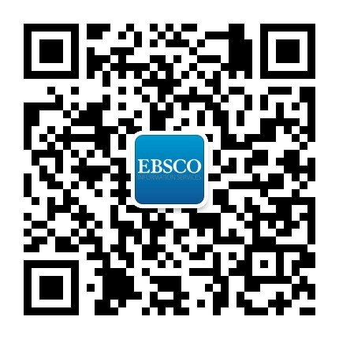
_{EBSCO官方微信}
Thank You! 访问更多信息参见https://connect.ebsco.com/

